Slide 1
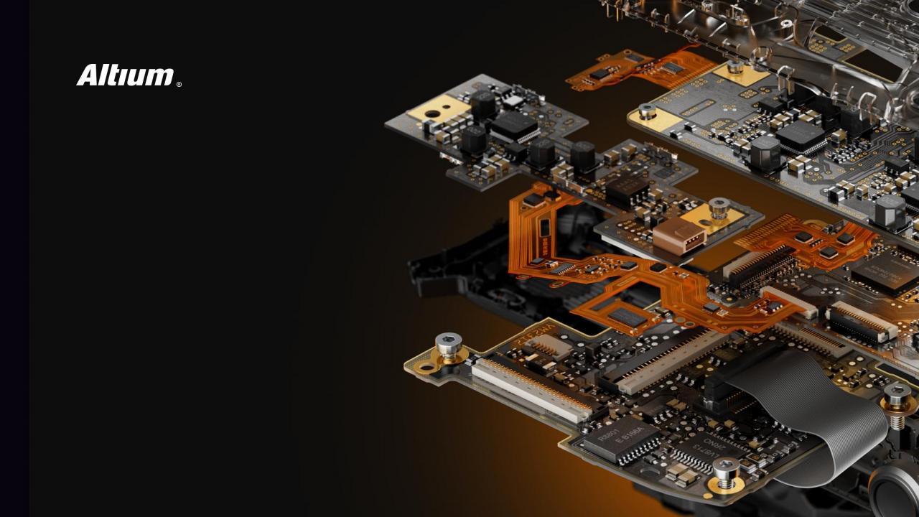
0603电阻的创建
JHP 硬件工作室
杜工

